Slide 1

Медицинские салфетки для пулевых ранений
КНИТУ
Инициативная разработка

Slide 2

Пользователь и его проблема
В настоящее время крайне актуальны и необходимы инновационные разработки в сфере полевой медицины
В сложившейся ситуации у солдат нет подходящего аналога раневой повязки, способного быстро и эффективно справиться с кровотечением

Slide 3

Решение
Провести опыты и испытания на более дешевом чем в аналогах материале
Проверить соответствует ли он необходимым требованиям представляемым разрабатываемому продукту
Разработать подходящий и более доступный в цене продукт, удовлетворяющий требованию потребителя

Slide 4

Заинтересованные стороны
Военные и мирные гражданы получившие огнестрельные ранения
Госпитали
Операционные осуществляющие помощь военным

Slide 5
Аналоги решения
Название | Ссылка | Преимущества (с точки зрения пользователя) | Недостатки (с точки зрения пользователя) | Отличия (от вашего решения)
Повязка из волокон кальция-альгината sorbalgon | sobralgon | 1. Может использоваться для ран с обильной экссудацией 2. Образует заживляющую микросреду 3. Гидрофильный гель не приклеивается к ране 4. Сильная впитывающая способность повязки позволяет проводить перевязки через большие временные интервалы | 1.Очень высокая цена 2. Импортируемый товар 3. Оставляет волокна в ране при удалении 4. Неудобно в использовании для сухих ран 5. Необходимо фиксировать повязкой | Представляет собой обычный бинт по форме Не рассчитана для применения в полевых условиях Высокая цена Остановка кровотечения, путем образования геля
Кровоостанавливающее средство Боевая салфетка | боеваясалфетка | 1. Позволяет в кратчайшие сроки остановить кровь 2. Подходит для резаных рваных и разможенных ран, порезов и рассечений, либо любых других наружных повреждений. 3. Форм-фактор салфетки, сложенной вкруговую 4. Может как просовываться в рану , так и накладываться или наматываться поверх нее | 1. Не справляется с обильными кровотечениями 2. Гель тяжело удаляется 3. Набухает, при впитывании крови 4. Оставляет остатки в ране 5 .Выталкивается пульсирующим кровотечением 6. Не обеспечивает обеззараживающий эффект | Не обеспечивает обеззараживающий и обезболивающий эффекты Остановка кровотечения, путем образования геля Неэффективна при обильных кровотечениях

Slide 6
Результаты исследования: HADI-таблица
H - гипотезы (какие гипотезы вы проверяли) | A - действия (что вы для этого делали) | D - данные (что вам удалось узнать) | I - выводы (и что вы будете делать дальше)
Если использовать в качестве материала холлофайбер это сильно удешевит производство | Были проанализированы аналоги и сопоставлены цены их компонентов | Холлофайбер очень дешевый, по сравнению с другим материалами, которые используется в раневых повязках | Так как цена один из ключевых недостатков гемостатических повязок, использование холлофайбера будет приоритетно в дальнейшей разработке
Если холлофайбер имеет свойство ускорять коагуляцию крови и удерживать ее в себе, то продукт будет предотвращать кровотечение | Так как еще не было возможности проверить это на специальной крови, пока это гипотеза подтверждается только опытом с маслом | Холлофайбер очень хорошо удерживает жидкости, похожие своими свойствами на биологические жидкости, при этом хорошо отпуская воду | Еще одно преимущество материала, склоняет к выбору именно его в своей продукции; Далее необходимо исследование уже с жидкостью , повторяющий свойства крови и исследование пропитки, которая могла бы улучшить гемостатические свойства материала
Если внешняя оболочка будет выполнена материалом не цепляющимся за биологические ткани, то извлечения тампона будет происходить гораздо проще | На поверхности повторяющие качества кожного покрова было испытано несколько нетканых материалов на способность во влажном состоянии удаляться из зажима | Материал используемый в производстве влажных салфетках хорошо скользит по ткани и мог бы использоваться для пропитки его обеззараживающим или обезболивающим средством | Вискозный материал будет эффективен и удобен в использовании; Далее можно было бы исследовать пропитки, которые могут улучшить свойства конечного продукта

Slide 7
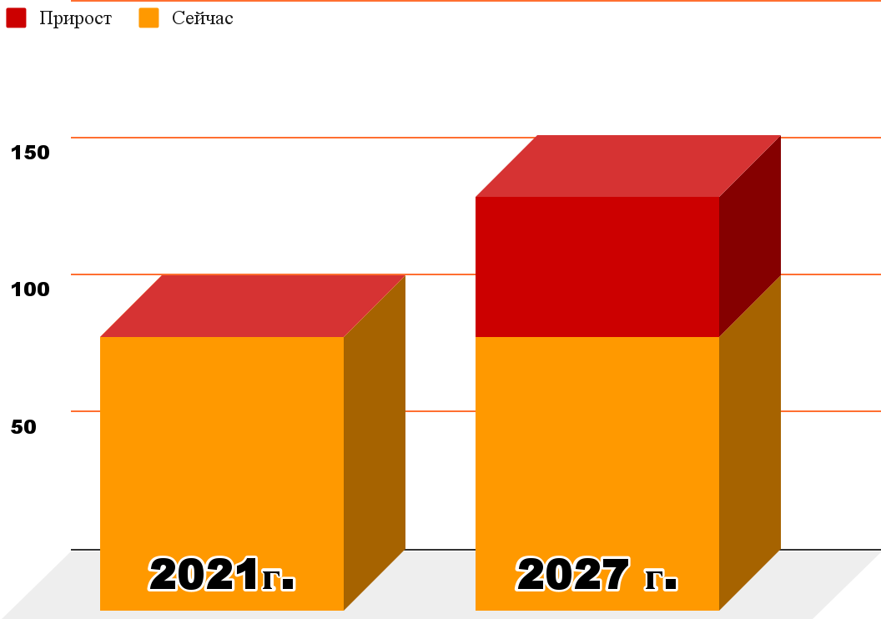
Результаты исследования: экономика
Затраты на материалы:
Холлофайбер 1*1.5м -71 руб.
Спанлейс рулон м² - 149 руб.
Кровоостанавливающее капромин 30мл - 289 руб.
Обеззараживатель 100 мл - 399 руб.
Прогнозы мирового рынка перевязочных материалов для ран (млрд.руб.)

Slide 8

Результаты исследования: экономика
Что будет если не решить проблему:
Из-за санкций сократиться доступность аналогов
Стоимость материалов неуклонно растет, из - за чего стоимость повысится и на Российские аналоги
Все аналоги имеют высокую цену, что затрудняет их оборот и использование

Slide 9
Стоимость аналогов решения:
Вид повязки | Название | Производитель | Цена (Руб.)
Бинты и марли |  | Россия | 20-200
Повязка из волокон кальция-альгината | Собралгон 10x10 СМ | Hartman (Германия) | 336-400
волокна натриевой соли карбоксиметилцеллюлозы | Боевая салфетка 10x CM | Россия | 530-600
Пленочная | Гидрофильм рулон | Hartman (Германия) | 900-1300
Силиконовая | Мепиформ 10x18 CM | Molnlycke Health Care (Швеция) | 900-1300

Slide 10

Результаты исследования: сценарий AS IS
Акторы: Солдат/ Солдаты
Предусловия: Пулевое ранение
Ожидаемый результат: Смерть/ Остановка кровотечения
Шаги сценария:
Солдат оказывается ранен выстрелом
Рана начинает кровоточить
Солдат пытается остановить кровотечение
<Проблема> Будучи раненным наложить обычную повязку или жгут в одиночку не представляется возможным
Слишком обильная потеря крови
Смерть
<Конец>

Slide 11

Результаты исследования: сценарий AS IS
Варианты:
Ситуация А
Солдату помогли наложить повязку
Солдат возвращается с поле боя
<Проблема> это не остановило кровотечение
Ситуация Б
Солдату помогли наложить повязку
Солдат возвращается с поле боя
<Проблема> Рана загноилась или в нее занеслась инфекция
Ситуация В
Солдату помогли наложить повязку
Солдат возвращается с поле боя
<Проблема> Снятие повязки проходит болезненно или с осложнениями

Slide 12

Переход к разработке: TO BE
Шаги сценария:
Солдат оказывается ранен выстрелом
Рана начинает кровоточить
Солдат пытается остановить кровотечение
С помощью легко-распакуемого тампона, оказывающего обеззараживающий и обезболивающий эффект, солдат затыкает рану
Кровь в тампоне сворачивается, останавливая кровотечение
Препарат на внешней оболочке оказывает обезболивающий эффект
Препарат внутри тампона окончательно останавливает кровь
Тампон закрепляется пластырем
Кровотечение останавливается, солдат остается в частичной дееспособности
<Конец>

Slide 13

Команда
Арефьев Артём Сергеевич
Шакирова Алина Рамазанова
Носкова Диана Владимировна
Малиновская Полина Олеговна

